Slide 1

PROJETS SOLEIL
2016-2017
Quatre Projets Soleil

Slide 2
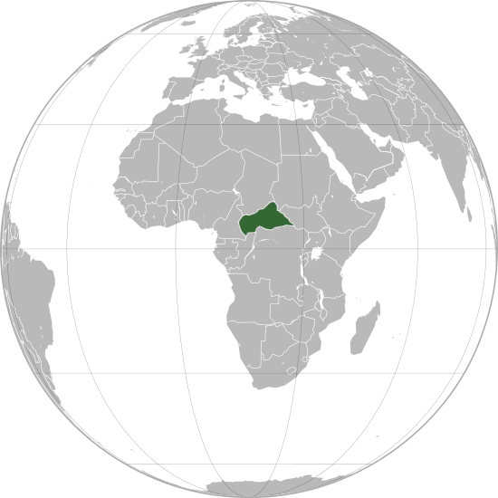

République Centrafricaine
Habitants : 5,2 M
Superficie : 622 984 km²

Slide 3
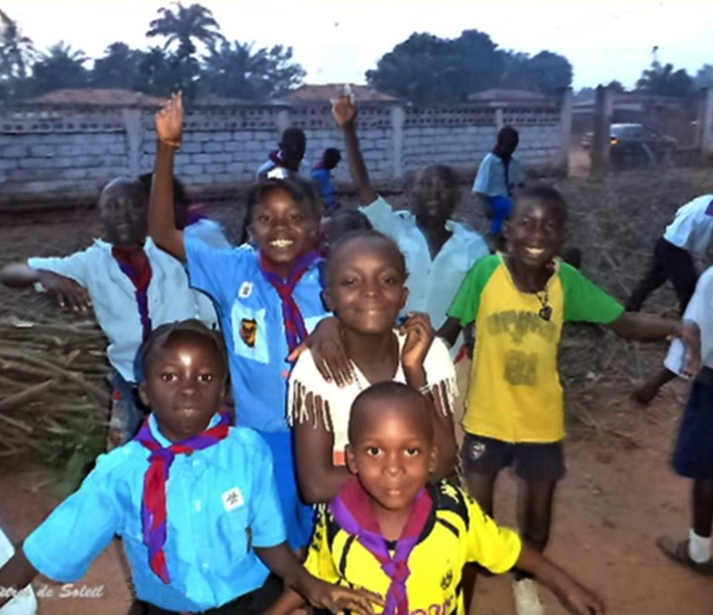
Disciples de paix

Slide 4
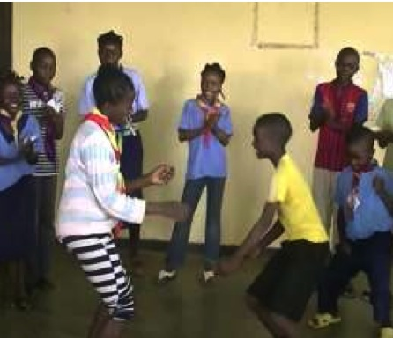
Disciples de paix

Slide 5
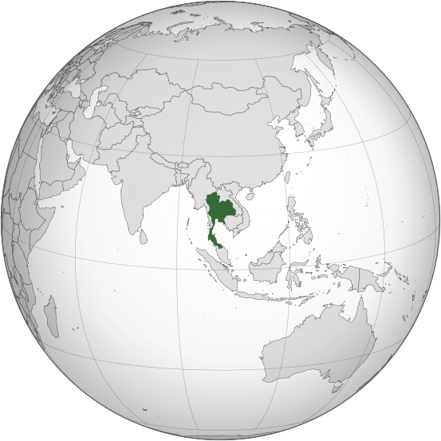

Thaïlande
Habitants : 68 M
Superficie : 514 000 km²

Slide 6
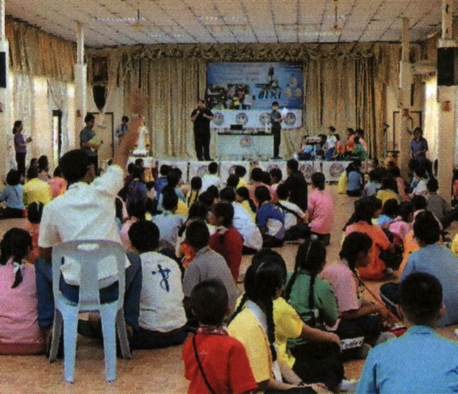
Formation au dialogue interreligieux pour des jeunes catholiques

Slide 7
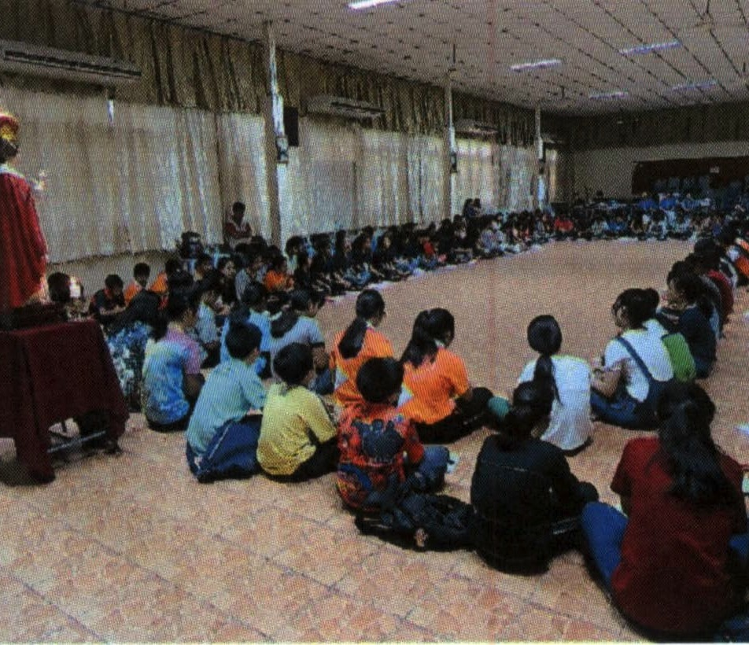
Formation au dialogue interreligieux pour des jeunes catholiques

Slide 8
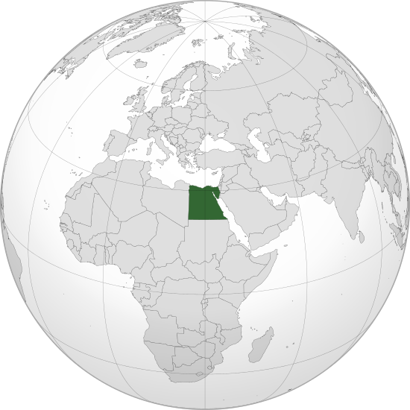

Égypte
Habitants : 90 M
Superficie : 1 001 450 km²

Slide 9
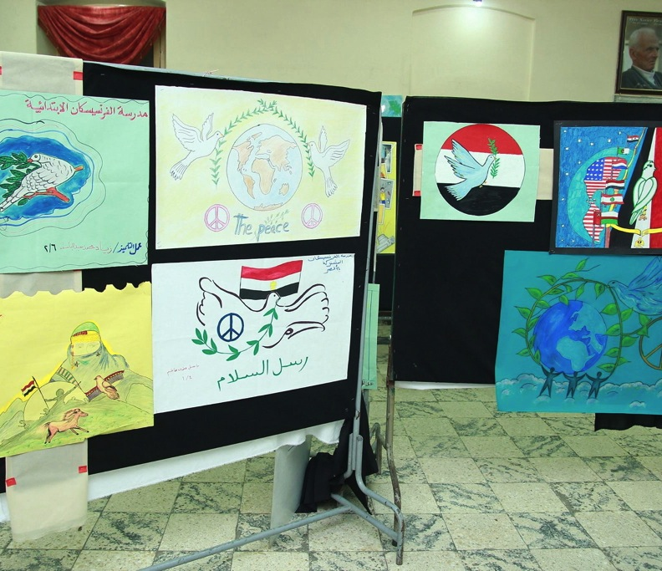
Dessine
ton monde

Slide 10
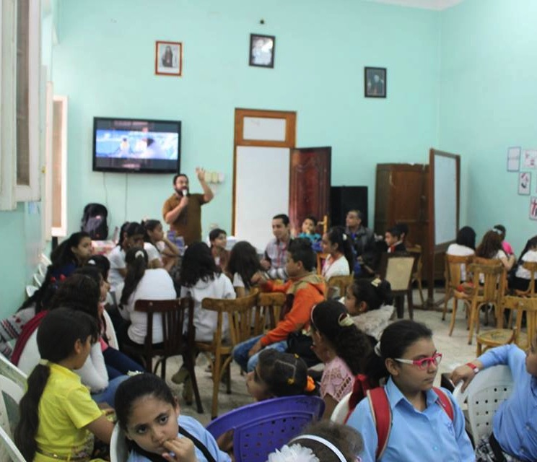
Dessine
ton monde

Slide 11
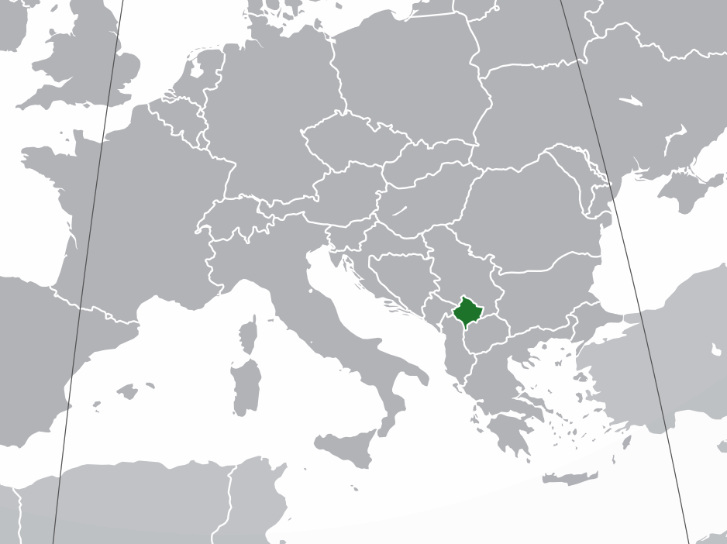

PROJETS SOLEIL
Kosovo
Habitants : 1,8 M
Superficie :10 908 km²)

Slide 12
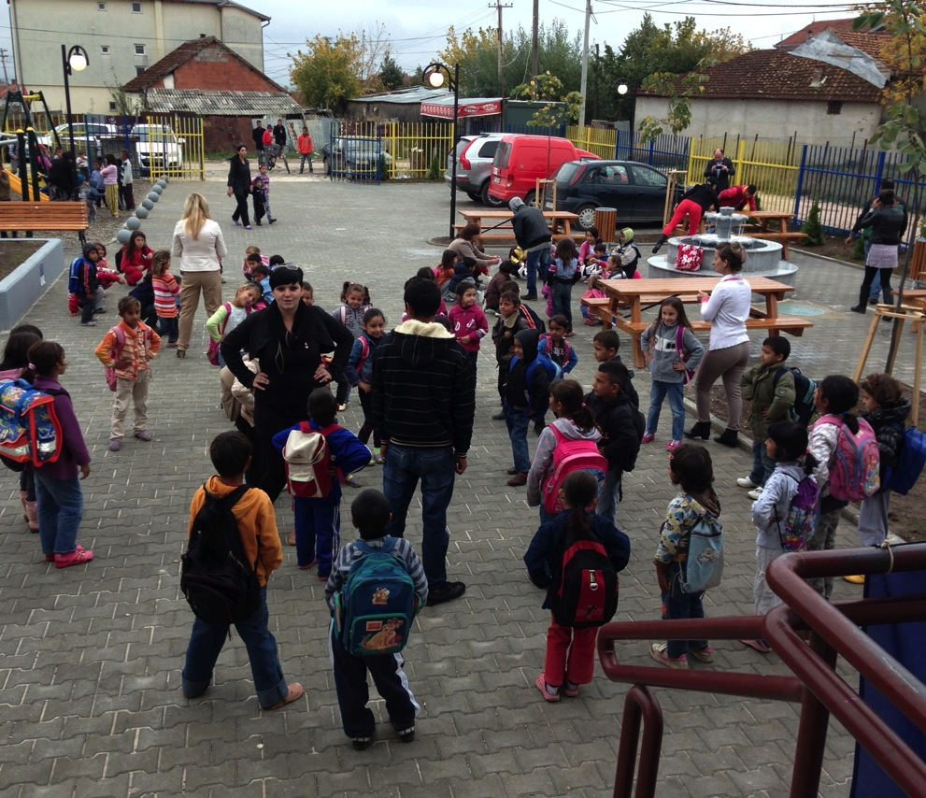
Consolidation de la paix et réconciliation

Slide 13
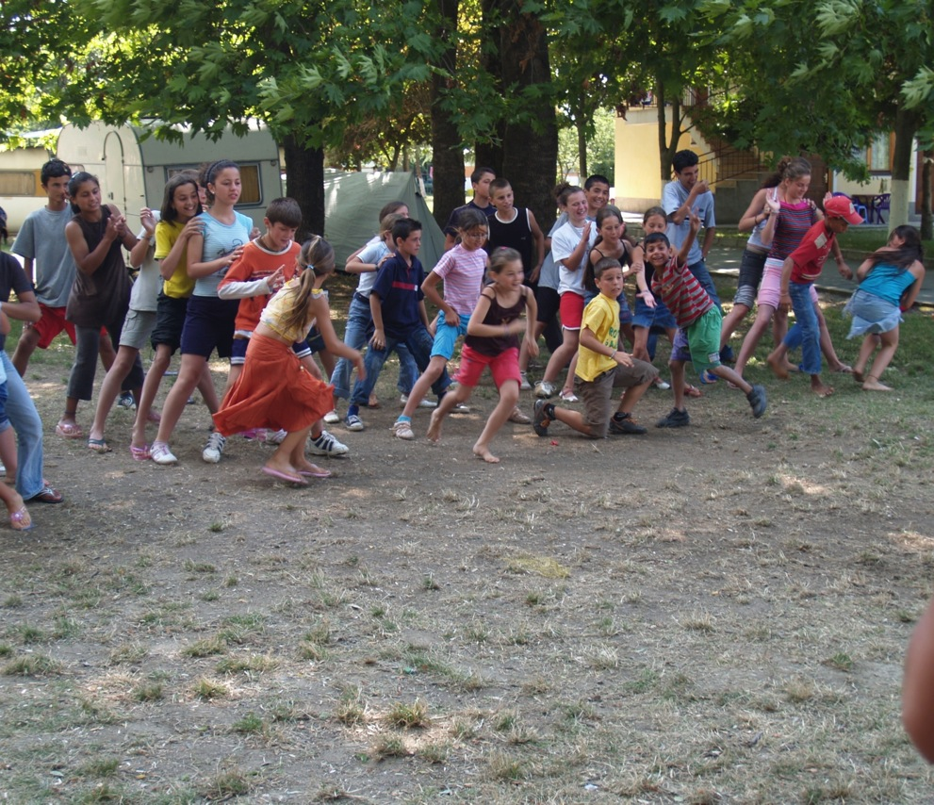
Consolidation de la paix et réconciliation

Slide 14
Quatre Projets Soleil
Disciples de la paix en République Centrafricaine
Formation au dialogue interreligieux pour des jeunes catholiques en Thaïlande
Dessine ton monde en Égypte
Consolidation de la paix et réconciliation en Kosovo
Quatre projets à soutenir !

Slide 15


